Slide 1
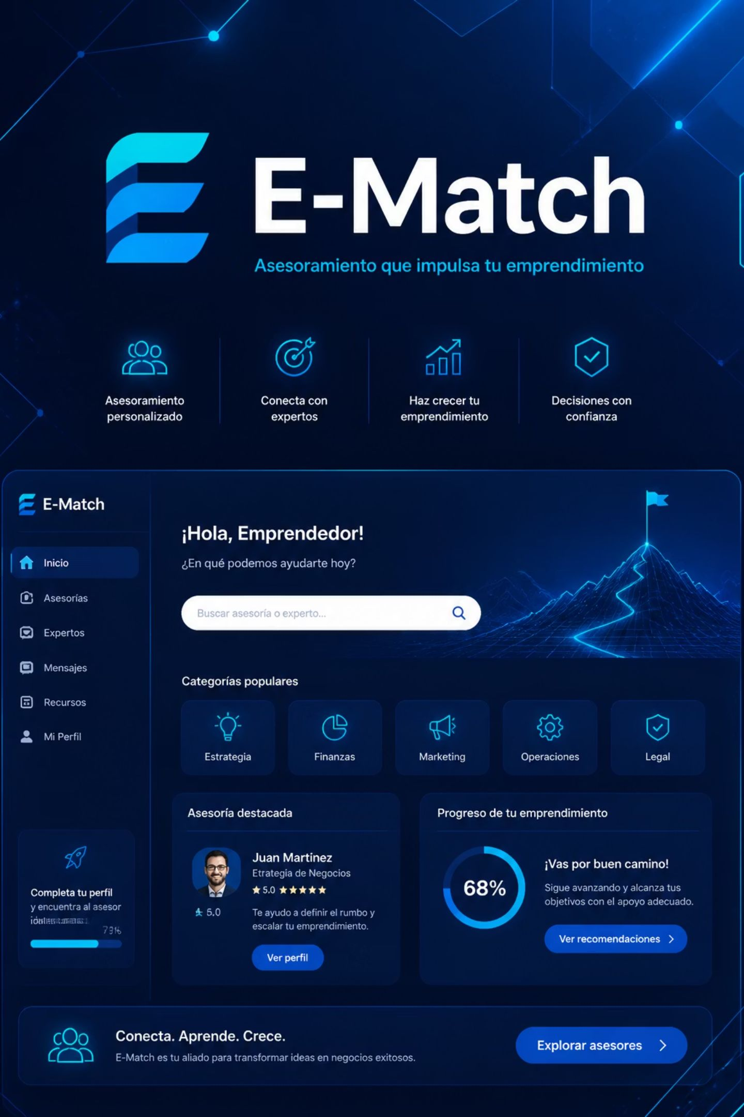
E-Match
El asesor que le dice a un emprendedor por dónde partir, antes de que gaste mal
Proyecto APT — Ingeniería en Informática, DuocUC ·
José Landeros.
Demis Cuesta

Slide 2

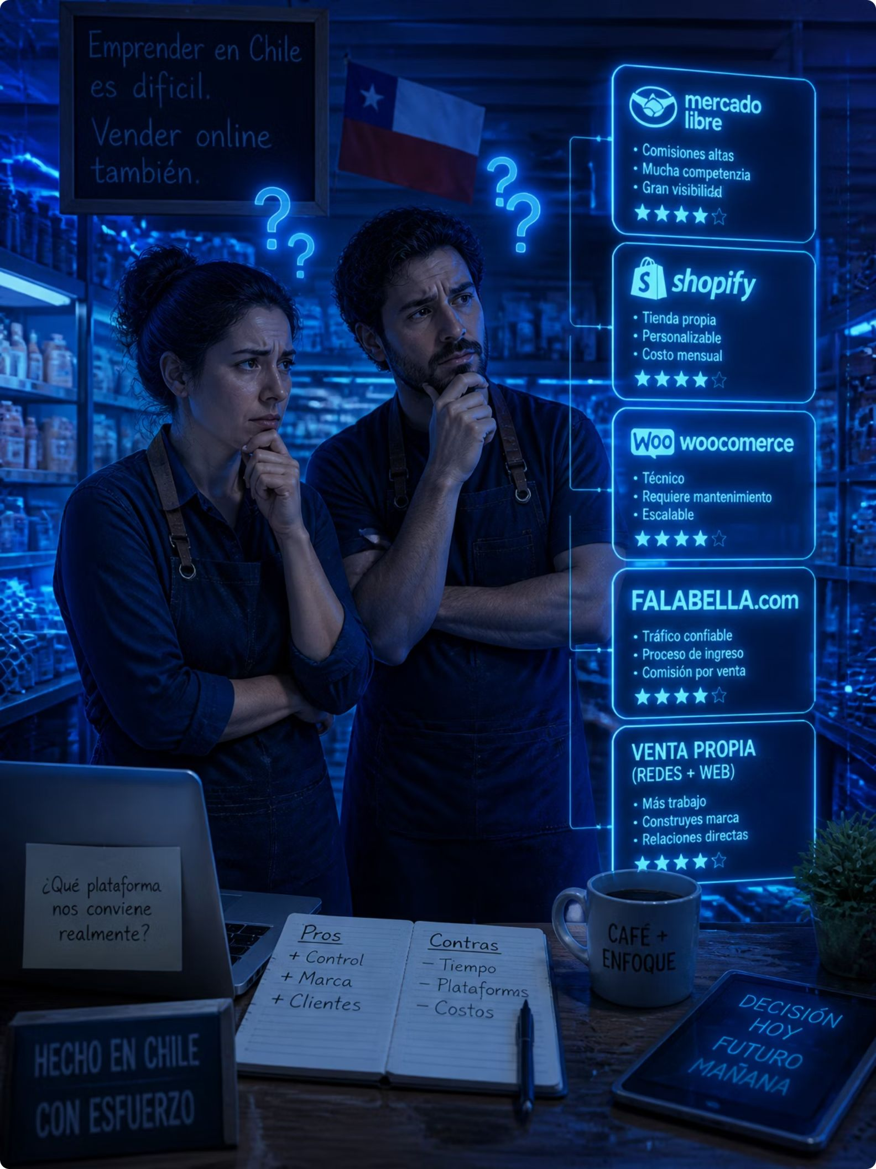



Emprender en Chile parte con una duda que nadie responde bien
+1.998.178 emprendedores
INE (VIII EME): indica que de ellos el 54,2% representan la informalidad, 52,4% sin contabilidad, 25,9% con capacitación), o sea 3 de 4
Gastos que nadie advierte
Un 60,4% de los microemprendedoras inició su negocio con recursos propios
El miedo a fracasar, los gastos insospechados y las comisiones no anticipadas frenan el primer paso.
Cámara de Comercio de Santiago: evidencia la brecha de digitalización específica (70% en redes sociales vs. solo 25% con canal digital propio)
La pregunta sin respuesta
¿Qué plataforma o canal de venta usar… y cuánto va a costar realmente?

Slide 3
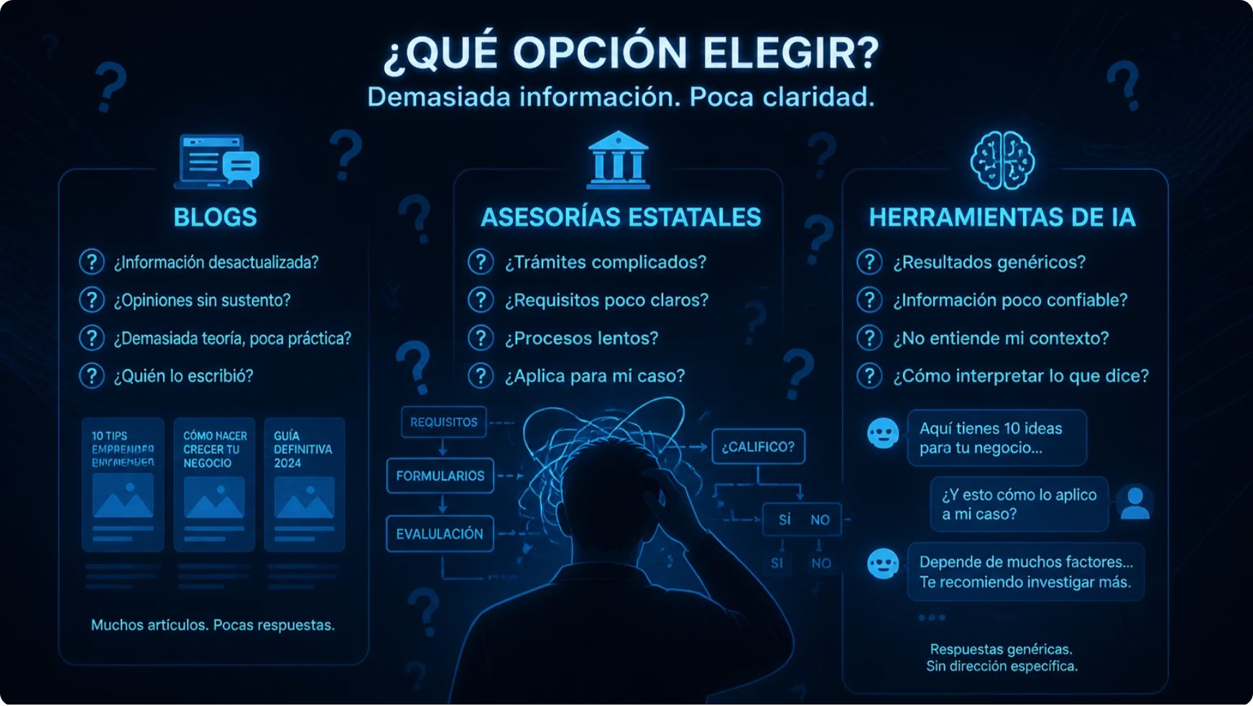
Lo que existe hoy no está pensado para ti
📰 Blogs comparadores
Genéricos, con sesgo comercial — agencias que recomiendan lo que ellas mismas venden.
🏛️ Asesorías estatales
Gratuitas, pero con trámites, cupos y tiempos de espera que frenan al emprendedor.
🤖 Canvas con IA
Ayudan a pensar el negocio, pero no dicen qué plataforma usar ni cuánto cuesta.

Slide 4



Un diagnóstico, un plan, una decisión clara
E-Match
Evalúa
Genera
Recomienda
Cuestionario guiado que estructura los datos clave del negocio, perfil del producto y contexto del emprendedor
Ensambla un Business Model Canvas cruzando los datos del diagnóstico con plantillas base predefinidas según el rubro
Sugiere la plataforma de e-commerce y el transportista más adecuados — Con Tarifas fijas alojadas en servidor y un sistema de scoring ciego.

Slide 5
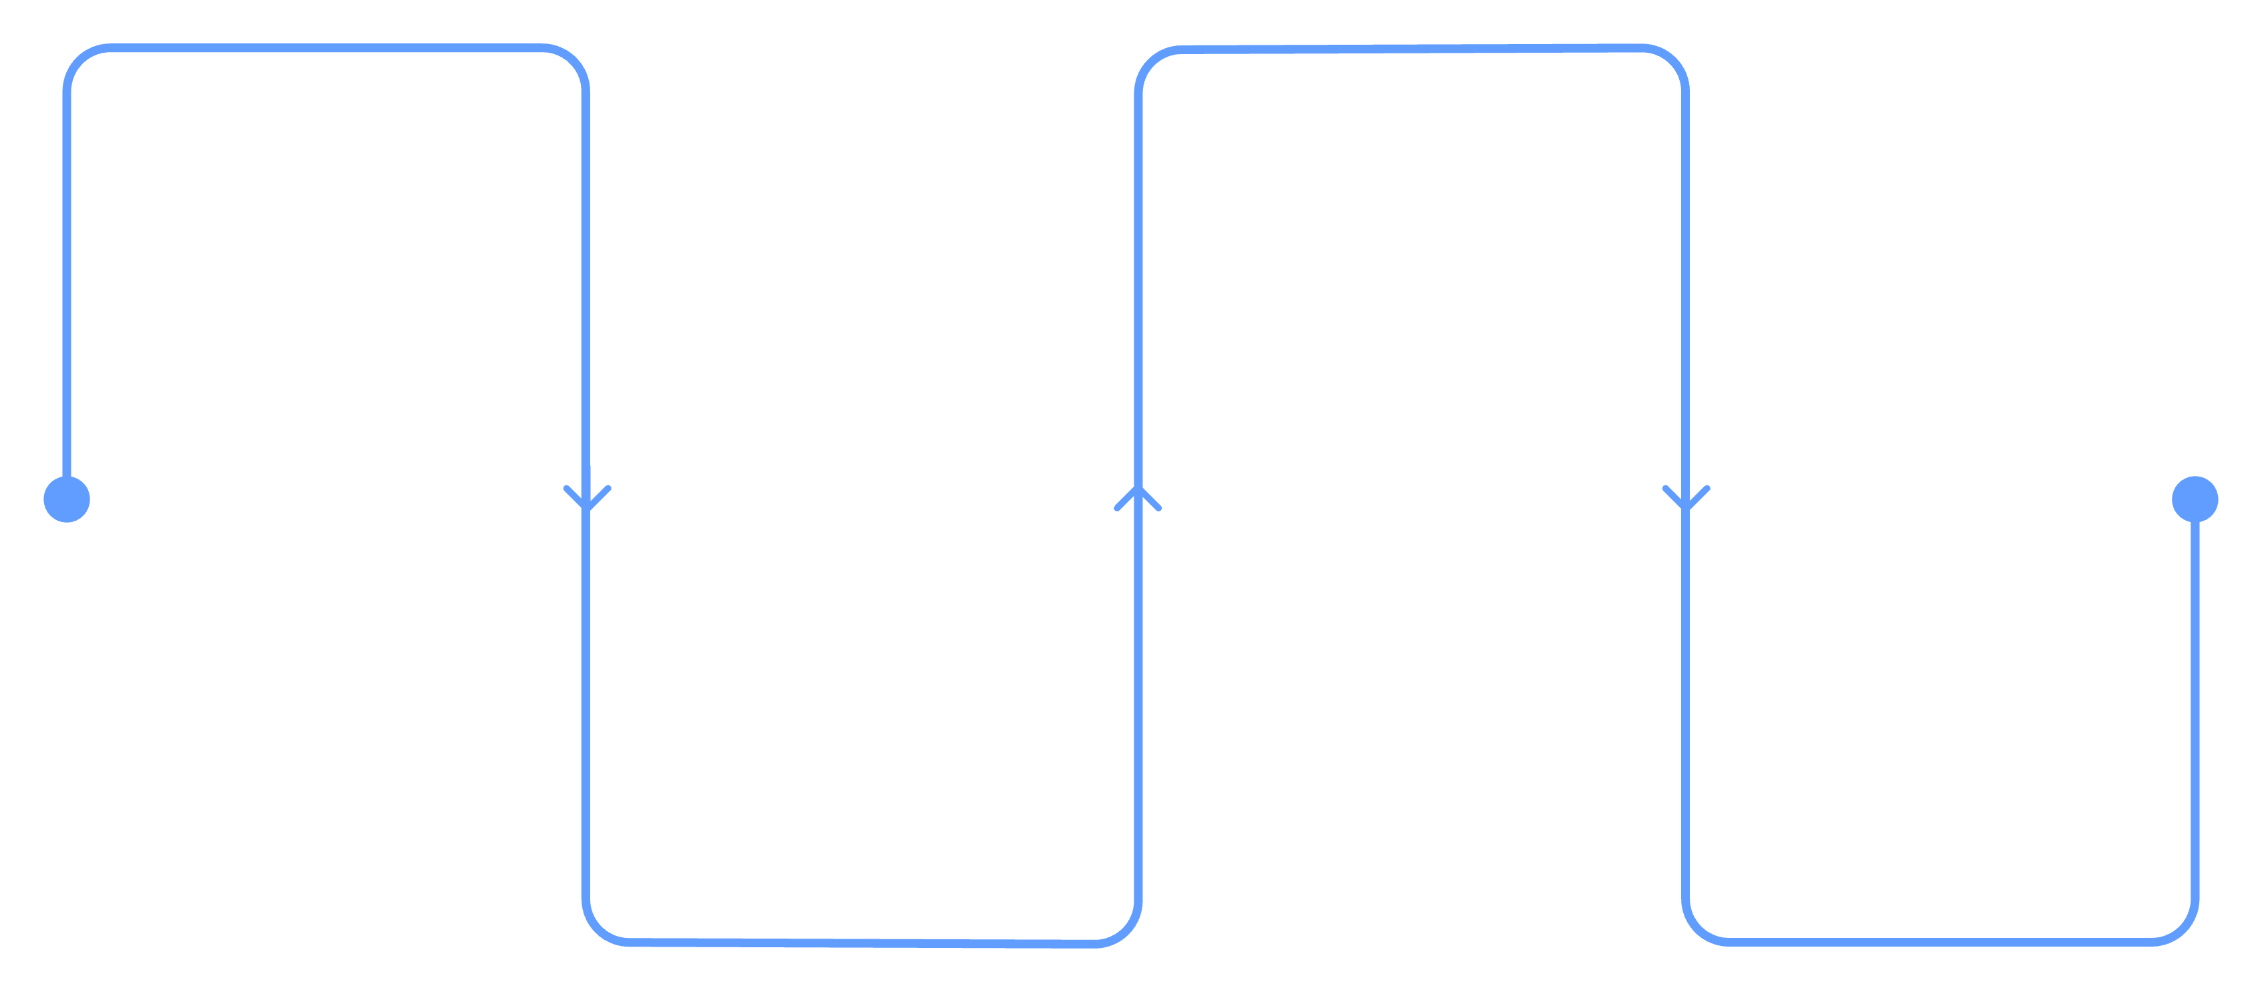
De la idea al plan, en un solo recorrido
Diagnóstico
Recomendación
Cuestionario Guiado
Plataforma y transportista
Canvas formato informe
Generado en tiempo real con Textos base predefinidos.
Costo y acción
Estimado y ruta clara
El emprendedor sale con un camino claro: autogestión o agencia conectada, con números reales sobre la mesa.

Slide 6

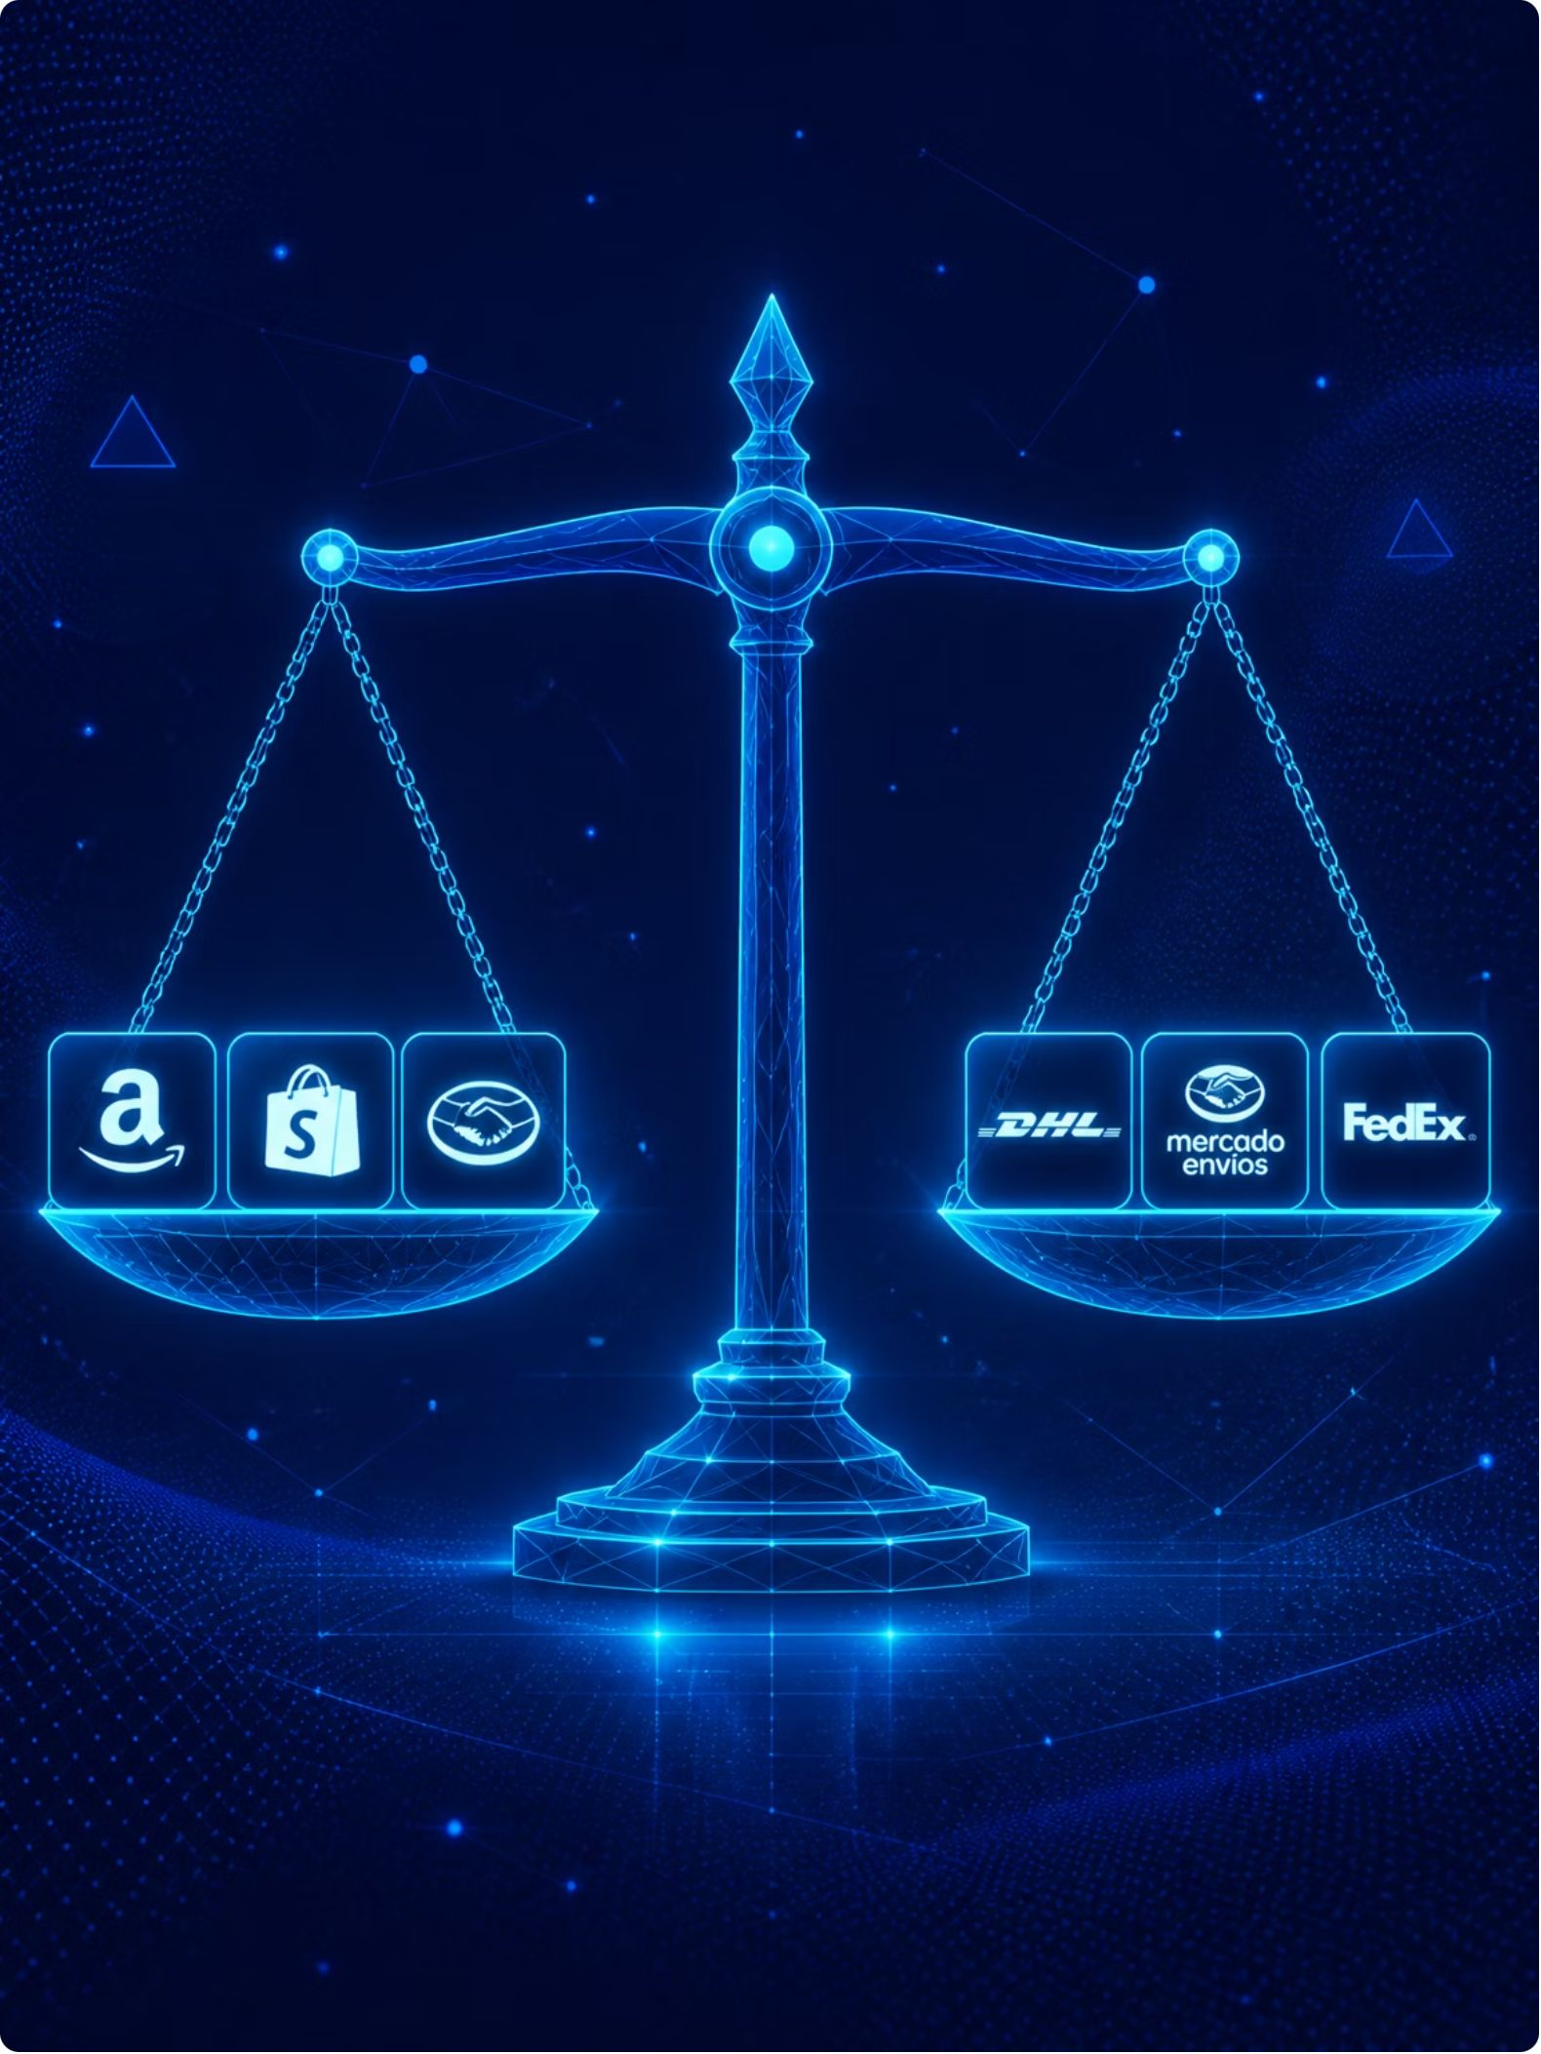
Sin sesgo comercial, con logística real desde el día uno
Recomendación ciega a comisiones
El scoring se calcula de forma independiente a los ingresos por afiliado — la mejor opción gana, no la más lucrativa.
Calculadora de Tarifas
Motor interno que cruza la ruta del emprendedor con los tarifarios oficiales de los principales couriers, sin depender de conexiones externas
Honestidad sobre la madurez del negocio
Si el negocio aún no está listo para e-commerce formal, E-Match lo indica— y sugiere WhatsApp Business o Instagram primero.

Slide 7


Construido por quien ya resuelve este problema todos los días
Experiencia real en el ecosistema
El equipo cuenta con experiencia profesional en integraciones de e-commerce en Blue Express, lo que significa conocimiento directo de las fricciones al configurar un checkout real.
No es teoría — es el problema que enfrentamos y resolvemos en el día a día.
Piloto de validación activo con un negocio real: ECer — un caso concreto que prueba la hipótesis central de E-Match.

Slide 8
Un modelo que crece con el ecosistema, no del emprendedor
Día 1
$0
Comisión por afiliado
Costo para el emprendedor
Generación de ingresos mediante enlaces de referidos (affiliate links) en el ticket de recomendación final.
El emprendedor no paga nada — el modelo se financia del ecosistema, no del usuario.
+
∞
Fee de mediación
Membresía de agencias
Cobro al conectar con agencias de desarrollo que cierran proyectos a través de E-Match.
Catálogo de agencias verificadas con membresía — fase futura de escalamiento.

Slide 9
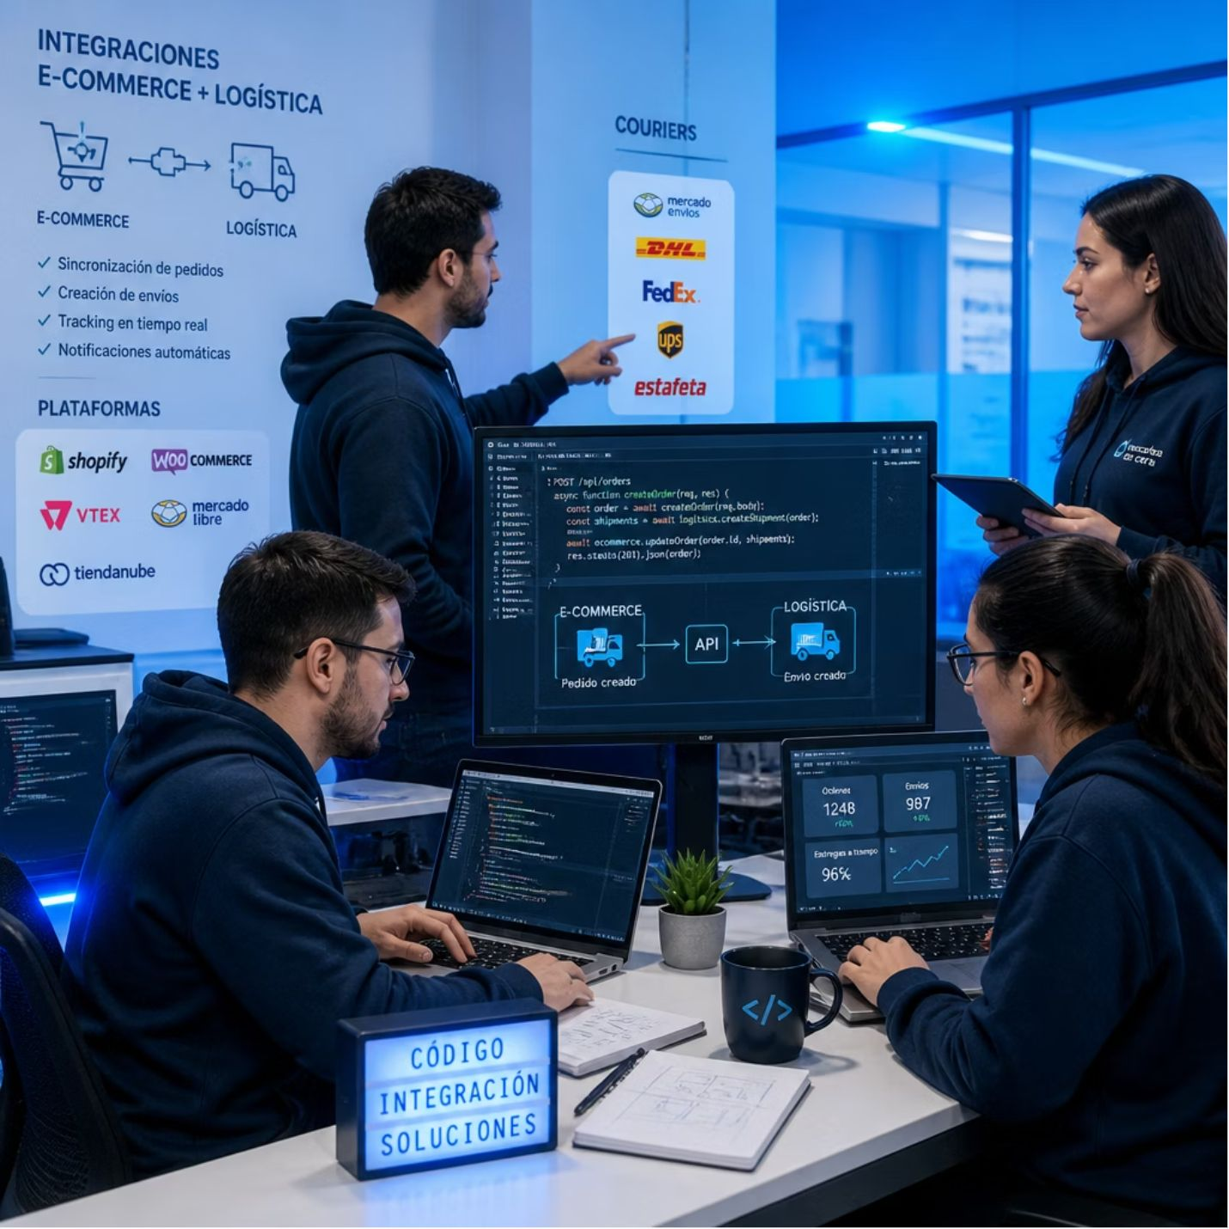
Un semestre, un equipo, un plan claro
Metodología Incremental
Al ser un equipo de dos personas, esto nos permite separar el trabajo por capas arquitectónicas.
12 sprints semanales del 7 sept. al 29 nov.
Revisiones incrementales con entregables técnicos cada semana
MVP funcional testeado con los datos de un negocio piloto real antes del cierre del semestre

Slide 10

E-Match — de la duda a la primera venta
Emprender es el inicio. Hacerlo bien es la diferencia.
🚀 Próximos Pasos
Piloto → validación → escalamiento

